Slide 1
2019
基于TCC的分布式事务解决方案实战

Slide 2

一、事务&分布式事务
二、CAP&BASE理论
CONTENTS
三、2PC&TCC
四、TCC在售后场景中的应用
五、总结
Notes:
第一小结给大家聊一下事务特性和分布式事务产生原因以及痛点
第二小结和大家聊一下分布式事务的理论基础
第三小结讲述两种解决分布式事务的方案，通过对比来说明为什么选用TCC
第四小结讲述TCC在售后场景中引入前后的对比以及引入步骤
第五小结做总结

Slide 3
CHAPTER
一、事务&分布式事务

Slide 4
事务
事务(Transaction)是访问并可能更新数据库中各种数据项的一个程序执行单元(unit)。
在关系数据库中，一个事务由一组SQL语句组成。
事务应该具有4个属性：
原子性、一致性、隔离性、持久性。这四个属性通常称为ACID特性。

Slide 5
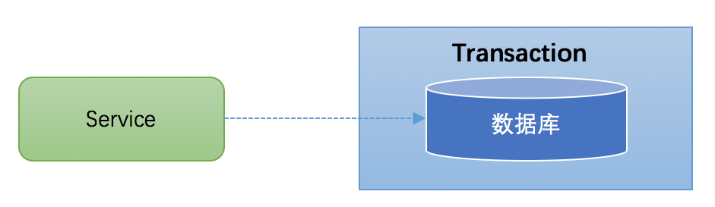
本地事务
大多数场景下，我们的应用都只需要操作单一的数据库，这种情况下的事务称之为本地事务(Local Transaction)。本地事务的ACID特性是数据库直接提供支持。本地事务应用架构如下所示：

Slide 6

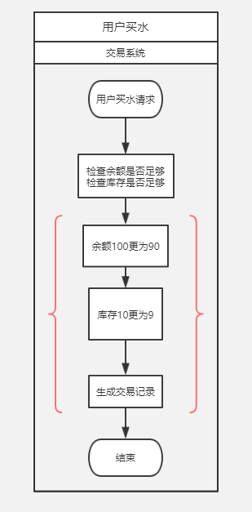
初始值：A账户余额100，水库存10，水价格10元/瓶
事件：A要买水一瓶
预期结果值：A账户余额90，水库存9，生成交易记录

Slide 7
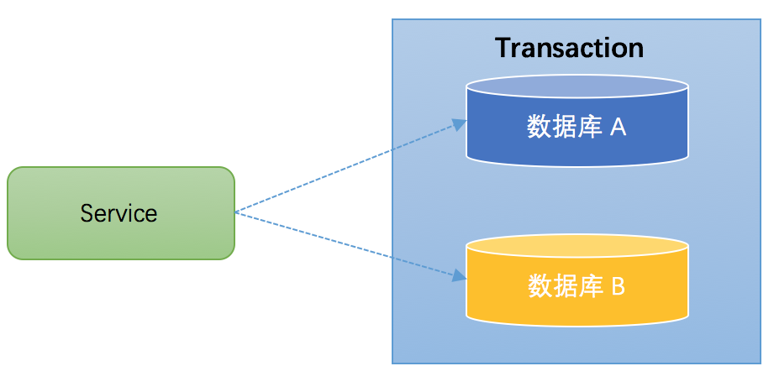
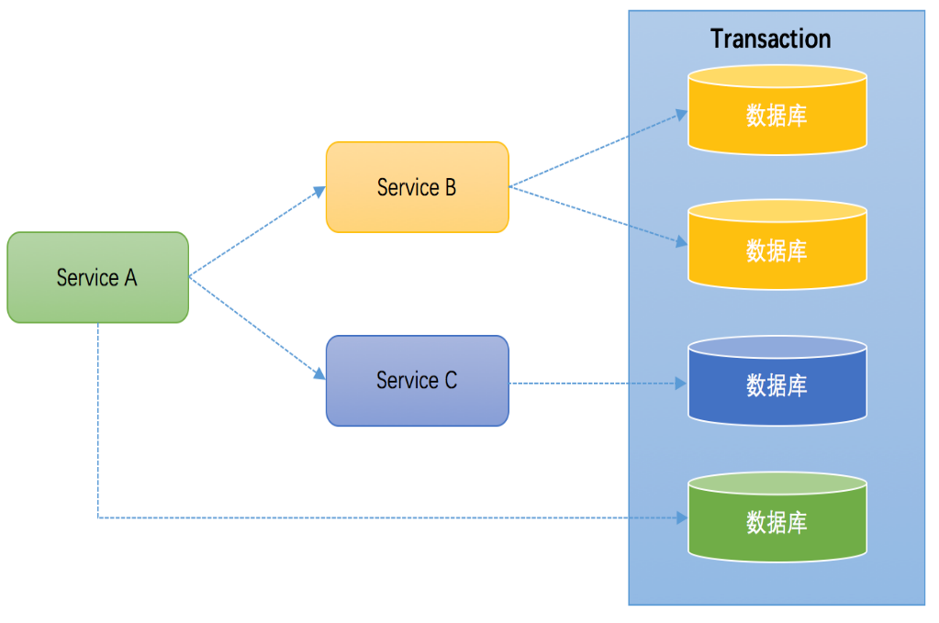
分布式事务
分布式事务指事务的参与者、支持事务的服务器、资源服务器以及事务管理器分别位于不同的分布式系统的不同节点之上。
简单的说，就是一次大的操作由不同的小操作组成，这些小的操作分布在不同的服务器上，且属于不同的应用，分布式事务需要保证这些小操作要么全部成功，要么全部失败。
本质上来说，分布式事务就是为了保证不同数据库的数据一致性。
跨库
跨服务

Slide 8
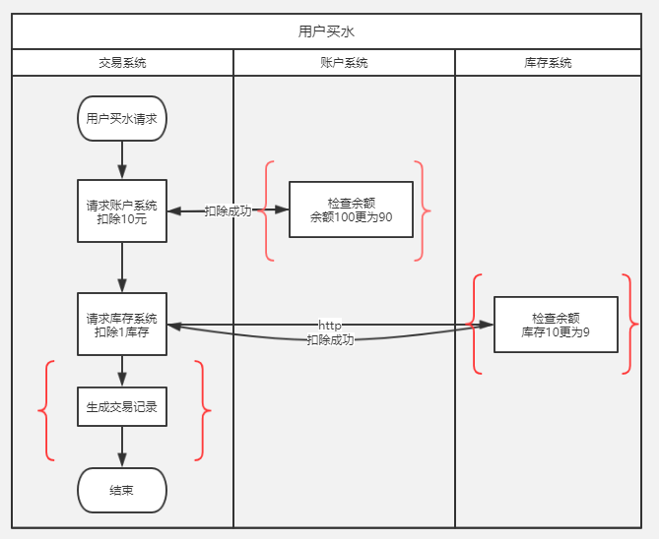
还举刚刚那个栗子
初始值：A账户余额100，水库存10，水价格10元/瓶
事件：A要买水一瓶
预期结果值：A账户余额90，水库存9，生成交易记录

Slide 9
分布式系统痛点：在分布式系统中，每一个机器节点虽然都能明确的知道自己执行的事务是成功还是失败，但是却无法知道其他分布式节点的事务执行情况。

Slide 10
CHAPTER
二、CAP&BASE理论

Slide 11
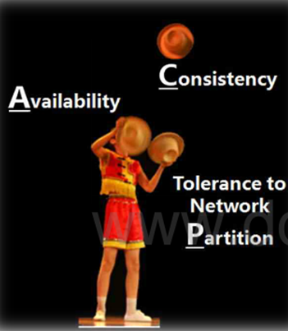
CAP定理
Consistency(一致性), 数据一致更新，所有数据变动都是同步的
Availability(可用性), 好的响应性能
Partition tolerance(分区容忍性) 可靠性
定理：一个分布式系统不可能同时满足一致性Consistency、可用性Availability、分区容错性Partition tolerance这三个基本需求，最多只能同时满足其中的两项。
帽子戏法

Slide 12
BASE理论
Basically Available（基本可用）
Soft state（软状态）
Eventually consistent（最终一致性）
BASE理论是对CAP中的一致性和可用性进行一个权衡的结果，理论的核心思想就是：我们无法做到强一致，但每个应用都可以根据自身的业务特点，采用适当的方式来使系统达到最终一致性（Eventual consistency）。

Slide 13
严格遵守ACID的分布式事务我们称为刚性事务
而遵循BASE理论的事务我们称为柔性事务
其中2PC编程模式就属于刚性事务、其中TCC编程模式就属于柔性事务

Slide 14
CHAPTER
三、2PC&TCC

Slide 15
3.1 2PC

Slide 16
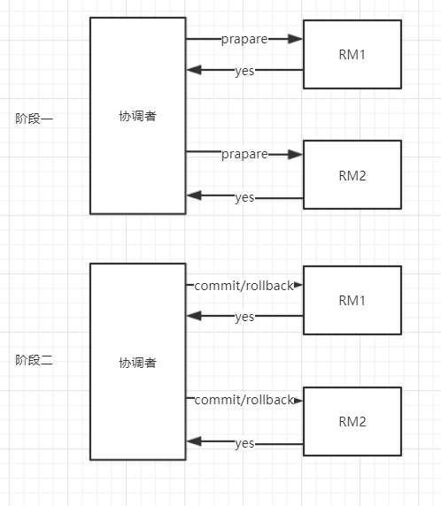
阶段一：准备阶段
由协调者发起并传递带有事务信息的请求给各个参与者，询问是否可以提交事务，并等待返回结果。
每个参与者执行事务操作，将Undo和Redo放入事务日志中（但是不提交）
如果参与者执行成功就返回YES（可以提交事务），失败NO(不能提交事务)
阶段二：提交阶段
情况一，所有参与者均反馈YES时，即提交事务。
情况二，任何一个参与者反馈NO时，即中断事务。

Slide 17
提交事务：（所有参与者均反馈YES）
1、协调者向所有参与者发出正式提交事务的请求（即Commit请求）。
2、参与者执行Commit请求，并释放整个事务期间占用的资源。
3、各参与者向协调者反馈Ack完成的消息。
4、协调者收到所有参与者反馈的Ack消息后，即完成事务提交。
回滚事务：（任何一个参与者反馈NO）
1、协调者向所有参与者发出回滚请求（即Rollback请求）。
2、参与者使用阶段1中的Undo信息执行回滚操作，并释放整个事务期间占用的资源。
3、各参与者向协调者反馈Ack完成的消息。
4、协调者收到所有参与者反馈的Ack消息后，即完成事务中断。

Slide 18
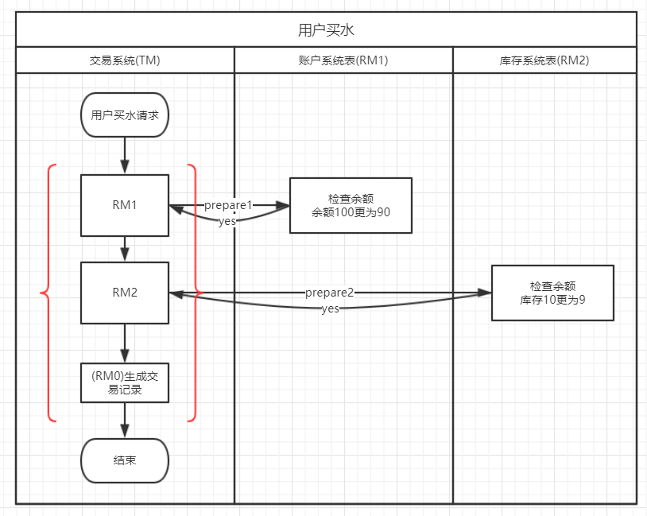
没错，仍旧是刚刚那个栗子
初始值：A账户余额100，水库存10，水价格10元/瓶
事件：A要买水一瓶
预期结果值：A账户余额90，水库存9，生成交易记录

Slide 19
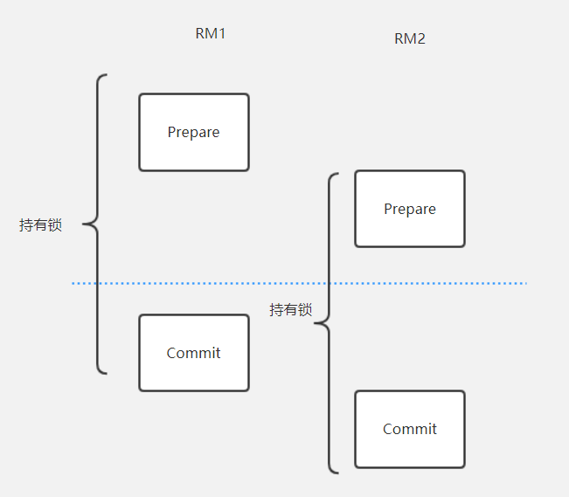
2PC缺点
1、同步阻塞：最大的问题即同步阻塞，即：所有参与事务的逻辑均处于阻塞状态。
2、单点：协调者存在单点问题，如果协调者出现故障，参与者将一直处于锁定状态。
3、数据不一致：在阶段2中，如果只有部分参与者接收并执行了Commit请求，会导致节点数据不一致。

Slide 20
3.2 TCC

Slide 21
TCC简介
TCC方案可能是目前最火的一种柔性事务方案。关于TCC（Try-Confirm-Cancel）的概念，最早是由Pat Helland于2007年发表的一篇名为《Life beyond Distributed Transactions:an Apostate’s Opinion》的论文提出。在该论文中，TCC还是以Tentative-Confirmation-Cancellation命名。正式以Try-Confirm-Cancel作为名称的是Atomikos公司，其注册了TCC商标。
国内最早关于TCC的报道，应该是InfoQ上对阿里程立博士的一篇采访。经过程博士的这一次传道之后，TCC在国内逐渐被大家广为了解并接受。
Atomikos公司在商业版本事务管理器ExtremeTransactions中提供了TCC方案的实现，但是由于其是收费的，因此相应的很多的开源实现方案也就涌现出来，如：tcc-transaction、ByteTCC、spring-cloud-rest-tcc。

Slide 22
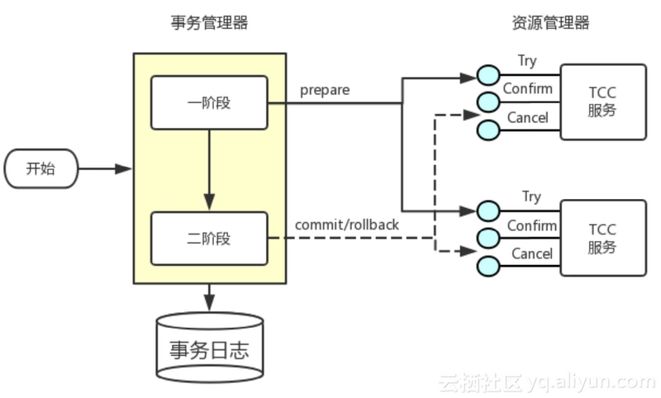
TCC流程
Try 阶段：
尝试执行完成所有业务检查（一致性），
预留必需业务资源（准隔离性）。
Confirm 阶段：
确认真正执行业务，不作任何业务检查，只使用 Try 阶段预留的业务资源，Confirm 操作满足幂等性。要求具备幂等设计，Confirm 失败后需要进行重试。
Cancel 阶段：
取消执行，释放 Try 阶段预留的业务资源，Cancel 操作满足幂等性。Cancel 阶段的异常和 Confirm 阶段异常处理方案基本上一致。

Slide 23
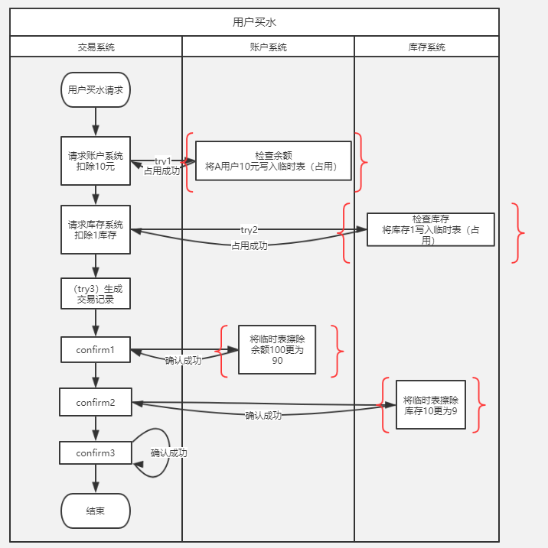
额，依然是那个栗子
初始值：A账户余额100，水库存10，水价格10元/瓶
事件：A要买水一瓶
预期结果值：A账户余额90，水库存9，生成交易记录

Slide 24
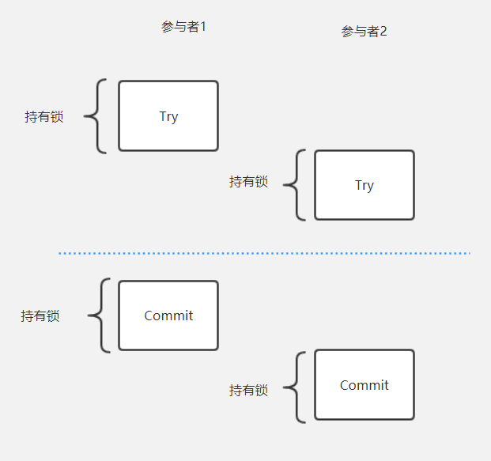
TCC 事务机制相比于上面介绍的2PC，解决了如下几个缺点：
同步阻塞：引入超时，超时后进行补偿，并且不会锁定整个资源，将资源转换为业务逻辑形式，粒度变小。
解决了协调者单点：由主业务方发起并完成这个业务活动，业务活动管理器也变成多点，引入集群。
数据一致性：有了补偿机制之后，由业务活动管理器控制一致性。

Slide 25
2PC对比TCC：
2PC
TCC

Slide 26
TCC两阶段提交与2PC两阶段提交的相同点是：
1) 在阶段1：
在2PC中，各个RM准备提交各自的事务分支，事实上就是准备提交资源的更新操作(insert、delete、update等)；
在TCC中，是主业务活动请求(try)各个从业务服务预留资源。
2) 在阶段2：
2PC根据第一阶段每个RM是否都prepare成功，判断是要提交还是回滚。如果都prepare成功，那么就commit每个事务分支，反之则rollback每个事务分支。
TCC中，如果在第一阶段所有业务资源都预留成功，那么confirm各个从业务服务，否则取消(cancel)所有从业务服务的资源预留请求。
TCC两阶段提交与2PC两阶段提交的区别是：
1) 2PC是资源层面的分布式事务，强一致性，在两阶段提交的整个过程中，一直会持有资源的锁。（2PC会锁定账户余额100这条记录，直到提交或回滚事务）
2) TCC是业务层面的分布式事务，最终一致性，不会一直持有资源的锁。（TCC会在临时表中预留10元，预留和真正的扣除分为两个事务）

Slide 27
CHAPTER
四、TCC在售后场景中的应用

Slide 28
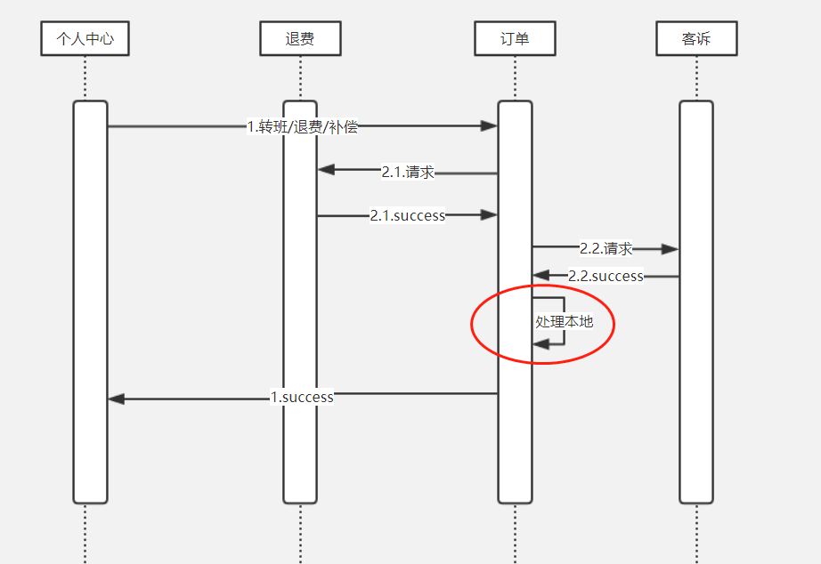
引入前
订单收到请求（转班）
1、请求退费（退费校验金额，生成退费任务）
2、请求客诉（客诉更新工单状态）
3、处理本地转班逻辑（更改老单状态，创建新单）
订单处理本地逻辑会有各种校验，且由于生成学员方案到生成新单时间跨度较长，会发生转班失败，但此时退费系统已经记录退费任务，造成数据不一致！

Slide 29
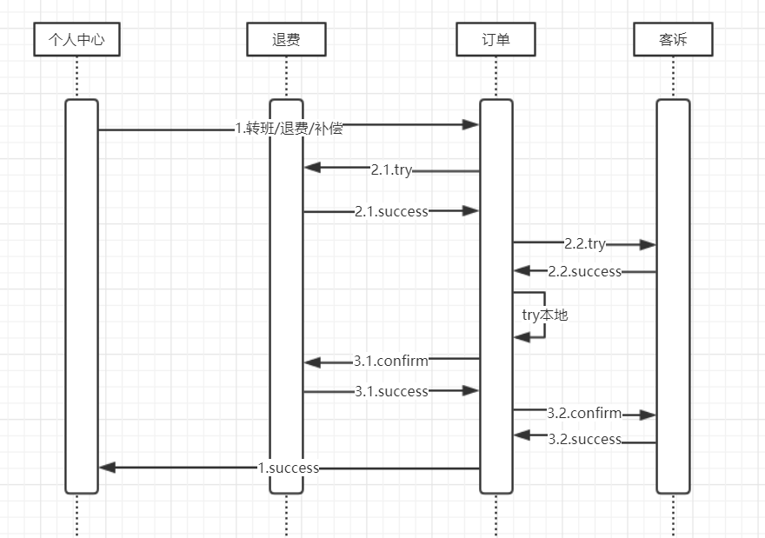
引入后
订单收到请求（转班）
1、try退费（退费做金额校验，预留退费金额）
2、try客诉（更新工单状态）
3、try本地转班(更改原单状态，创建新单)
4、事务管理器向各个参与者提交事务
假设订单处理本地转班逻辑失败，此时事务管理器会通知各个参与者回滚事务！

Slide 30
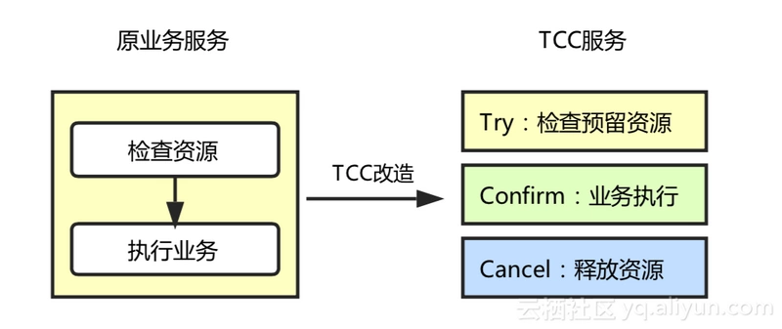
引入步骤
1.引入jar包
2.原有接口”一拆三”Try、Confirm、Cancel（RPC方式调用）
3.新建TCC活动日志表
4.配置补偿job的执行周期，最大补偿次数
5.实现告警规则
注：需要注意幂等性控制、允许空回滚、业务数据可见性控制和并发访问控制

Slide 31
CHAPTER
五、总结

Slide 32
总结:
分布式系统痛点：在分布式系统中，每一个机器节点虽然都能明确的知道自己执行的事务是成功还是失败，但是却无法知道其他分布式节点的事务执行情况。
CAP定理：一致性、可用性、分区容忍性不可兼得。
BASE理论核心思想：我们无法做到强一致，但每个应用都可以根据自身的业务特点，采用适当的方式来使系统达到最终一致性（Eventual consistency）。
2PC和TCC对比：业务层面的占用，降低锁的粒度，可补偿。
TCC引入成本相对较高，酌情考虑。

Slide 33
参考：
tcc-transaction
https://github.com/changmingxie/tcc-transaction
大规模SOA系统中的分布事务处事_程立
https://wenku.baidu.com/view/be946bec0975f46527d3e104.html
分布式事务之TCC服务设计和实现注意事项
https://segmentfault.com/a/1190000015612188?utm_source=tag-newest
Fescar(Seata)
https://github.com/seata/seata
芋道源码分析-TCC-Transaction
http://www.iocoder.cn/categories/TCC-Transaction/

Slide 34
多谢聆听、望大家各有所获
Q&A

